Slide 1
TALLER 3-SERIES DE TIEMPO MULTIVARIADAS
YOSEF SHMUEL GUEVARA
JUAN PABLO RODRIGUEZ

Slide 2
Punto 1.
Encuentre un vector de series de tiempo multivariado con m ≥ 10

Slide 3
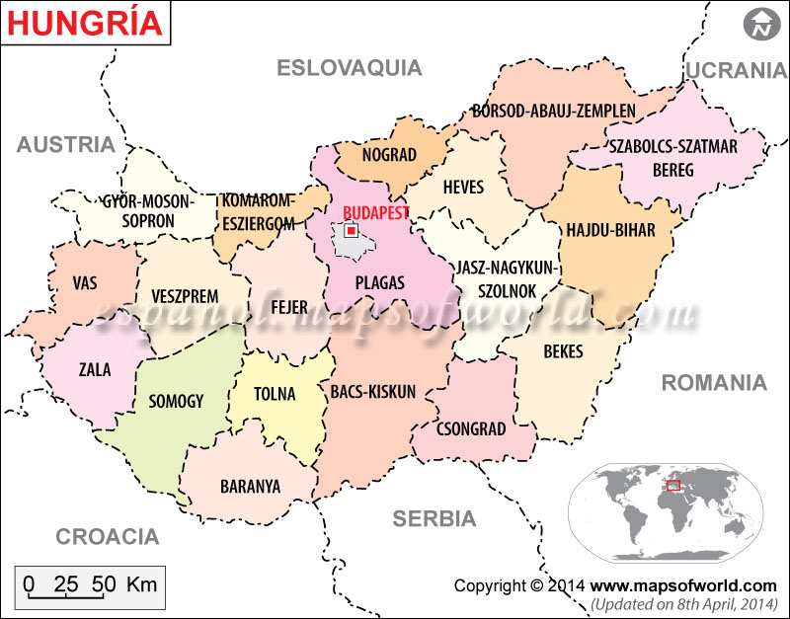
Data Set
Tomados desde el 3 de enero de 2005 y termina el 29 de diciembre de 2014 , datos semanales.
Casos de Varicela en 10 condados de Hungría.
Budapest.
Baranya
Bacs
Bekes
Borsod
Csongrad
Fejer
Gyor
Hajdu
Heves

Slide 4
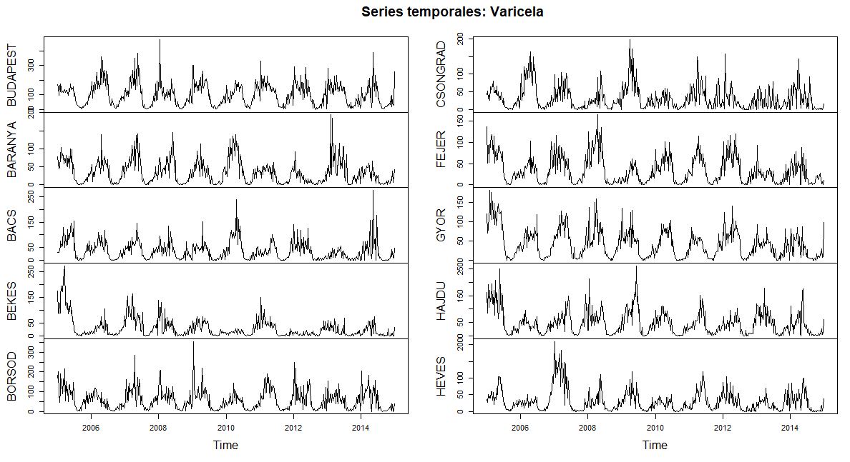
Gráficos Series Temporales

Slide 5
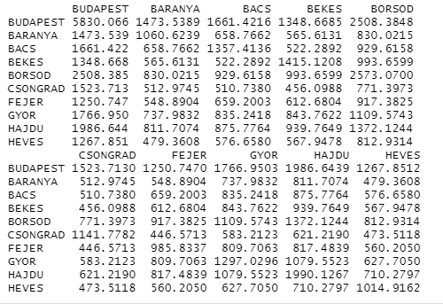
Matriz de Covarianza

Slide 6
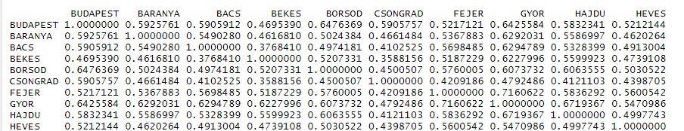
Matriz de Correlación
Observamos que todas las corelaciones son superiores a 0.4 , esto nos da indicios de corelaciones de fuerza media entre las series de casos de varicela por condado.

Slide 7
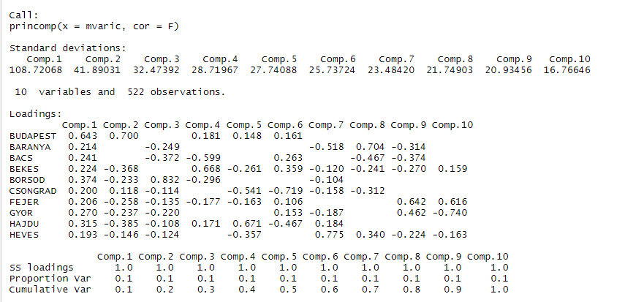
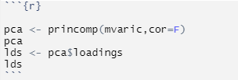
Análisis componentes principales- Sin correlación
Código Usado

Slide 8
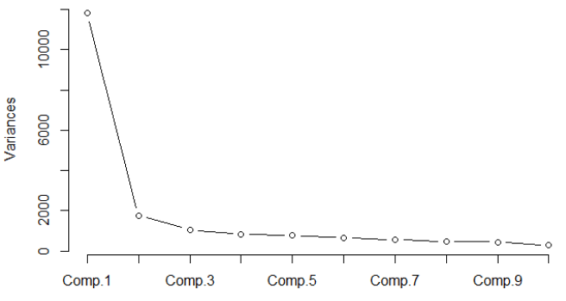
Análisis componentes principales- Sin correlación
Componente | % Varianza Total
1 | 63,44%
2 | 9,41%
3 | 5,66%
4 | 4,42%
5 | 4,13%
6 | 3,55%
7 | 2,96%
8 | 2,53%
9 | 2,35%
10 | 1,50%
Usando el principio de Pareto , podemos decidir solamente tomar los componentes del modelo de análisis por componentes principales hasta donde el total de la varianza sea igual al 80 % , en este caso se tomaría hasta la componente numero4 , que suma 82.84% de la varianza (63.44+9.41+5.66+4.44) . Pero , por el principio de parsimonia , y recordando la conclusión del grafico anterior ,tomaremos solamente hasta la componente numero 3 , es decir representaríamos el 78.44 % de la varianza total.
Podemos ver la proporción en que cada componente explica la varianza total :El quiebre de el grafico de componentes principales permite determinar que el quiebre está en el tercer componente.

Slide 9


Análisis componentes principales- Sin correlación
$$Sean Budapest=z_{1},Baranya=z_{2},etc.$$
L$as ecuaciones del modelo vendrán dadas por:$
$$y_{1}=0,64z_{1}+0,21z_{2}+0,24z_{3}+0,22z_{4}+0,37z_{5}+0,2z_{6}+0,2z_{7}+0,27z_{8}+0,31z_{9}+0,19z_{10}$$
$$y_{2}=0,7z_{1}−0,36z_{4}−0,23z_{5}+0,11z_{6}−0,25z_{7}−0,23z_{8}−0,38z_{9}−0,14z_{10}$$
$$y_{3}=−0,24z_{2}−0,37z_{3}+0,83z_{5}−0,11z_{6}−0,13z_{7}−0,22z_{8}−0,108z_{9}−0,124z_{10}$$
Podemos apreciar que en la primera componente todos los alfa son positivos y mayores a 0.19 , y tenemos participación de todas los condados .
En la segunda componente desaparece el condado de Baranya y de Bacs , y empezamos a ver algunos componentes con alfas negativos ( la gran mayoría) Para el componente 3 , desaparecen los condados de Budapest y Bekes .

Slide 10
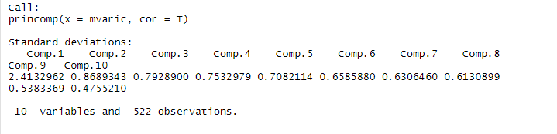
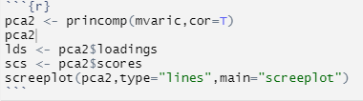
Análisis componentes principales- con correlación
Código Usado

Slide 11
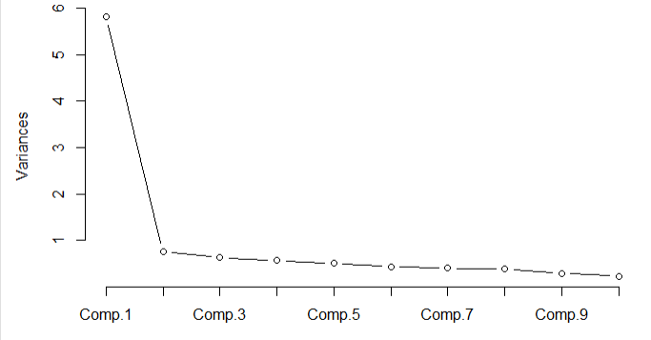
Análisis componentes principales- con correlación
Componente | % Varianza Total
1 | 58,23%
2 | 7,55%
3 | 6,28%
4 | 5,67%
5 | 5,01%
6 | 4,33%
7 | 3,97%
8 | 3,75%
9 | 2,89%
10 | 2,26%
Usando el principio de Paretto , podemos decidir solamente tomar los componentes del modelo de análisis por componentes principales hasta donde el total de la varianza sea igual al 80 % , en este caso se tomaría hasta la componente numero 3 , que suma 72.06% de la varianza (58.23+7.55+6.28)
Podemos ver la proporción en que cada componente explica la varianza total :El quiebre de el grafico de componentes principales permite determinar que el quiebre está en el tercer o cuarto componente.
Por principio de parsimonia , tomamos 3 componentes

Slide 12
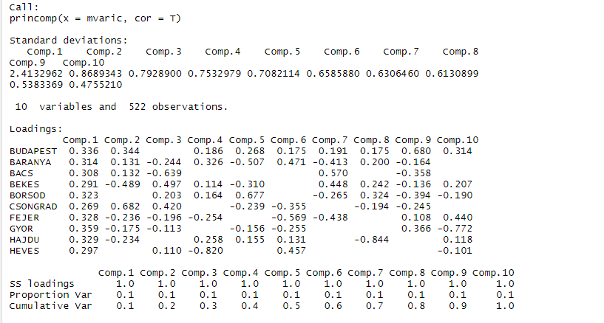
Análisis componentes principales- con correlación
$$Sean Budapest=z_{1},Baranya=z_{2},etc.$$
L$as ecuaciones del modelo vendrán dadas por:$
$$y_{1}=0,33z_{1}+0,31z_{2}+0,30z_{3}+0,29z_{4}+0,32z_{5}+0,26z_{6}+0,32z_{7}+0,35z_{8}+0,32z_{9}+0,29z_{10}$$
$$y_{2}=034z_{1}+0,13z_{2}+0,13z_{3}−0,48z_{4}+0,68z_{6}−0,2{3z}_{7}−0,17z_{8}−0,23z_{9}$$
$$y_{3}=−0,24z_{2}−0,63z_{3}+0,49z_{4}+0,20z_{5}+0,42z_{6}−0,19z_{7}−0,11z_{8}+0,11z_{10}$$
Podemos apreciar que en la primera componente todos los alfa son positivos y mayores a 0.26 , y tenemos participación de todas los condados .
En la segunda componente desaparece el condado de Borsod y Heves, y empezamos a ver algunos componentes con alfas negativos. Para el componente 3 , desaparecen los condados de Budapest y Hajdu.

Slide 13
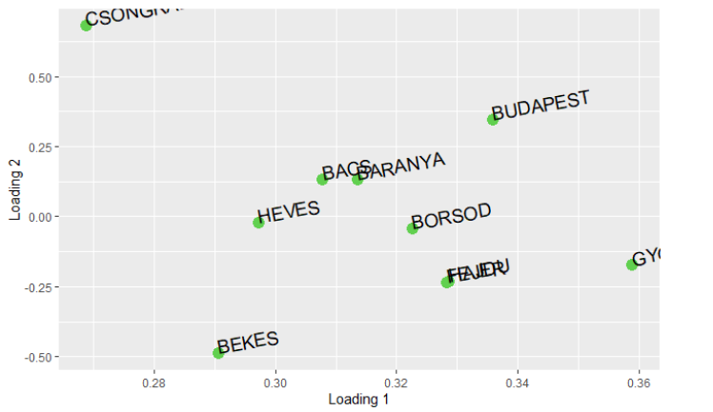
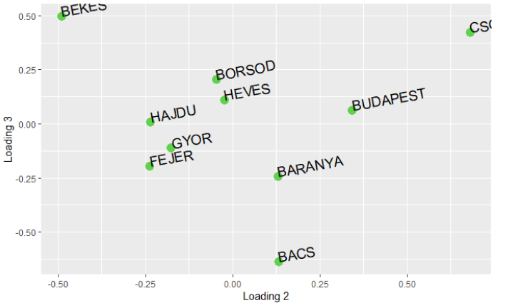
Análisis componentes principales- Gráficos Loadings
Componente 1- Componente 2
Componente 2- Componente 3
Los grupos que logramos identificar son:
1.Bacs , Heaves y Baranya.
2. Jadu ,Fejer y Borsod
Budapest ,Gyor y Csongrad son condados que no pertenecen a ningún clúster como tal. Este ultimo condado se puede observar que aporta en gran medida a el loading 2 , mas no al loading 1, mientras que Budapest aporte a ambos en alta cantidad , y Gyor aporta mas a el loading 1 que el loading 2.
El clúster mas notorio en este plano es Heves , Borsod ,Gyor ,Fejer y Hajdu.
Se puede observar igualmente que Csongrad aporta tanto para el loading 2 como para el loading 3.

Slide 14
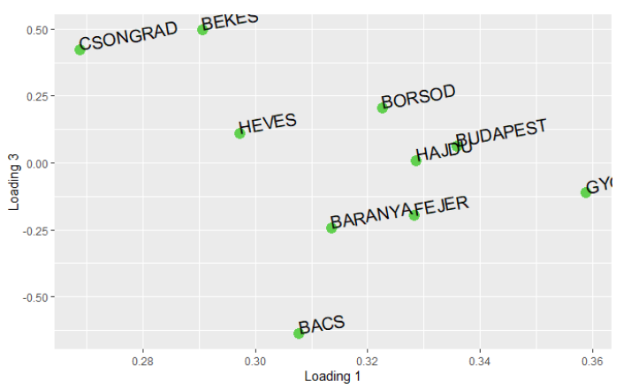
Análisis componentes principales- Gráficos Loadings
Componente 1- Componente 3
Se observan los siguientes grupos:
1. Borsod , Hajdu , Budapest , Baranya y Fejer.
2. Csongrad y Beres
El condado de Gyor aporta mucho al loading 1 pero no al loading 3

Slide 15
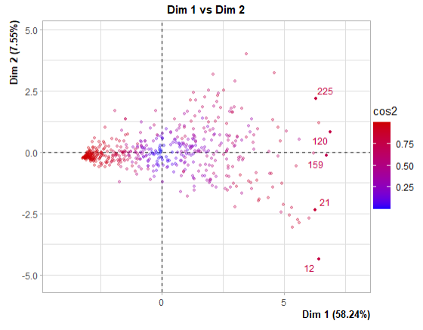
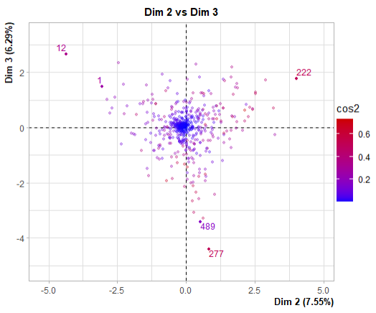
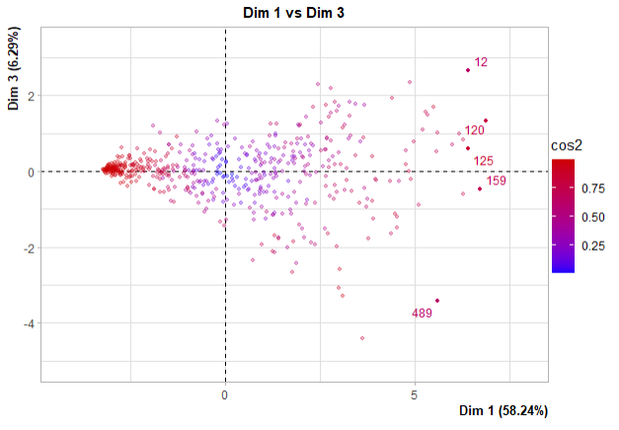
Análisis componentes principales- Gráficos Scores
Cerca al eje 1 , moviéndose sobre el como “media”
Centrados
Cerca al eje 1 , moviéndose sobre el como “media”

Slide 16
CONCLUSIONES
Los clúster se forman sin tener en cuenta razones geográficas
Con los primeros tres componentes podemos explicar la mayor parte de la variabilidad del modelo.
Las series muestran cierta periodicidad , siendo la primavera la estación con mas brotes(Meses de Marzo a Junio en Hungría).

Slide 17
Punto 2.
Considere los retornos mensuales del portafolio 1,2, y 5 de Enero 1961 a Septiembre 2011. (Nombre: m-dec15678-6111.txt )

Slide 18
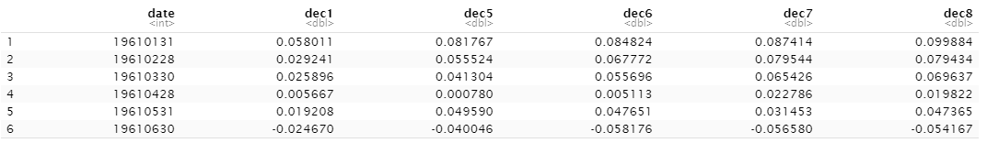
El Dataset
Este data set contiene los deciles de los portafolios que contienen los retornos acciones de las bolsas NYSE, AMEX, y NASDAQ.

Slide 19
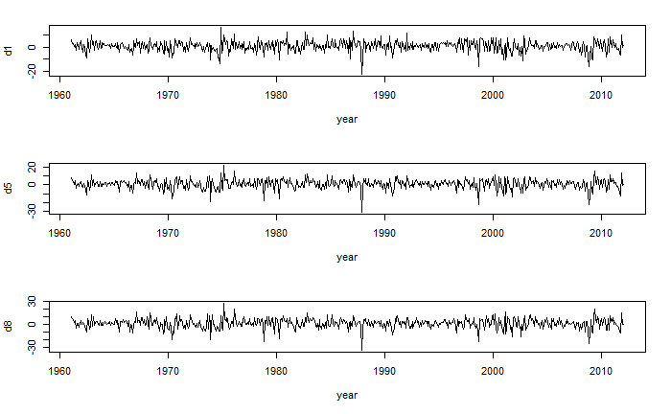
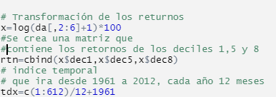
Procesamiento de los datos

Slide 20
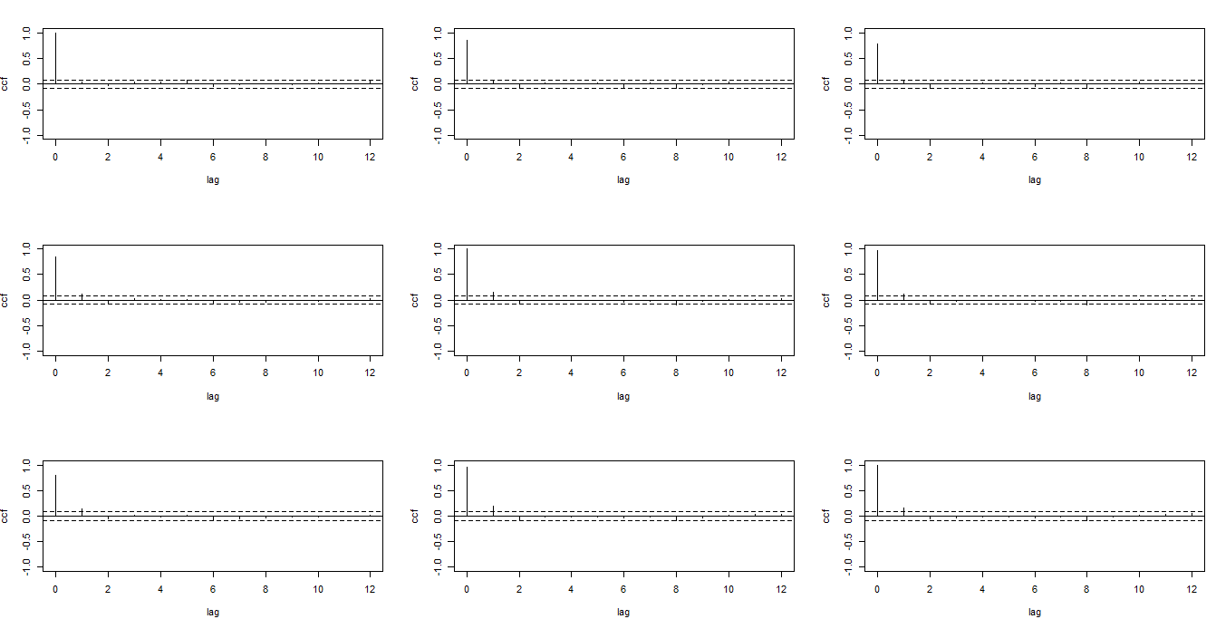
Correlación cruzada

Slide 21
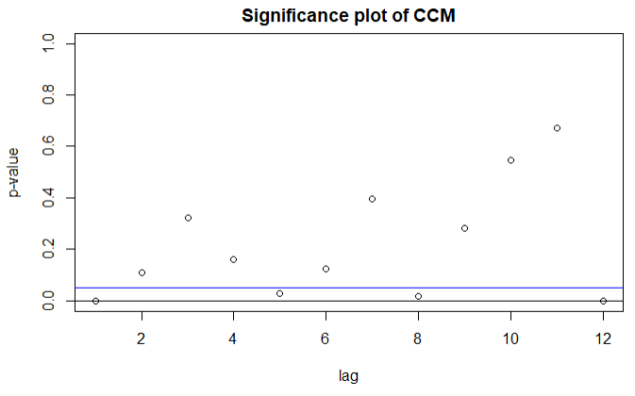
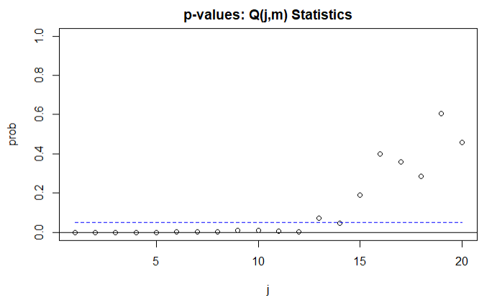
Pruebas Ljung-Box
CCM
VMA Order

Slide 22


Ajuste de los modelos
Proceso VMA(1)estimado por Verosimiltud condicional
Proceso VMA(1) refinado estimado por Verosimiltud condicional con thres = 1.645

Slide 23
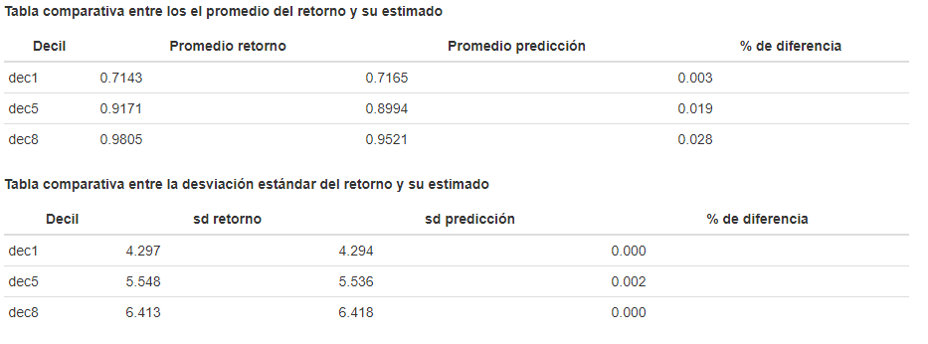
Comparación del modelo VMA(1) estimado.

Slide 24
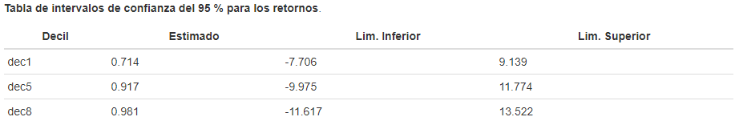
Intervalos de confianza del 95% del modelo

Slide 25
Punto 3.
3.Haga una simulación de un mODELO VARMA(2,1)

Slide 26
Modelo VARMA(2,1)
Se sabe que un modelo Varma(2,1) esta dado por:
En nuestro caso estableceremos los siguientes párametros:

Slide 27

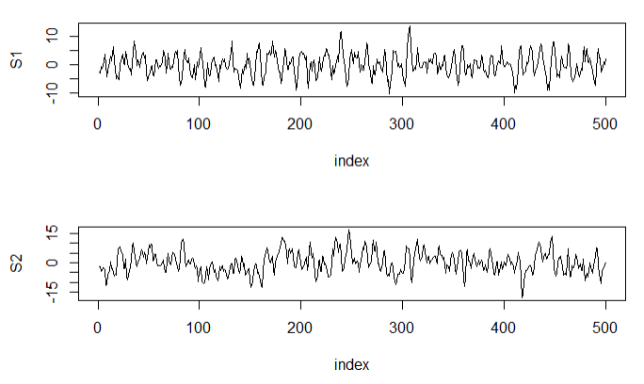
Simulación del proceso VARMA(2,1)

Slide 28

Comparación de Modelos VARMA(2,1) estimado
Modelo VARMA(2,1) estimado.
Pametros de la simulación.

Slide 29
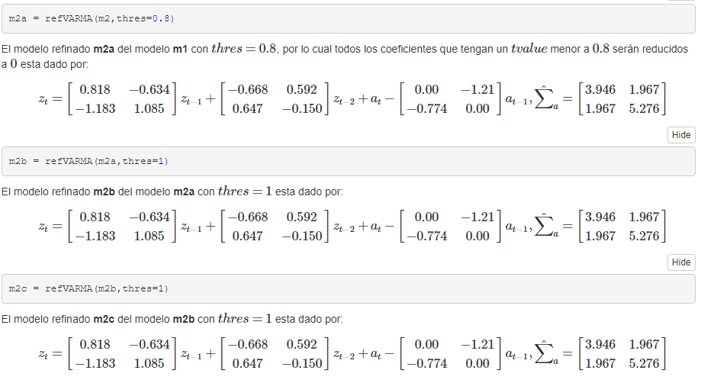
Comparación de los modelos refinados

Slide 30
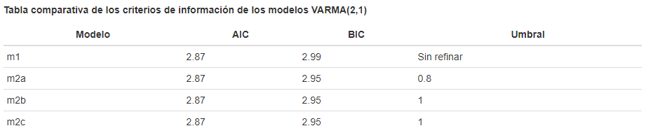
Comparación de los modelos mediante los criterios de información.

Slide 31
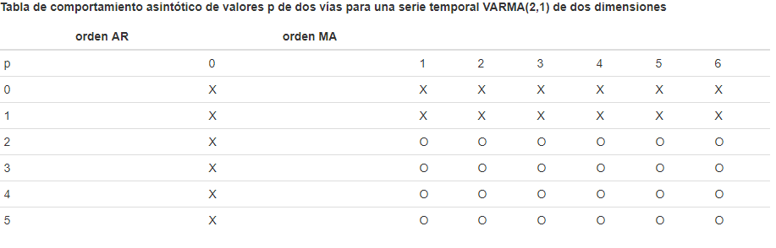
Tabla FACE del modelo.

Slide 32
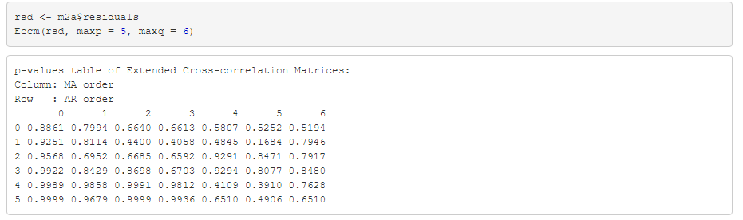
Tabla FACE de los residuales.
Donde se ve evidencia no existe una correlación entre los residuales, pues todos los valores no son significativos al ser ellos mayores que 0.05, es decir los residuales son independientes entre sí.

